Slide 1
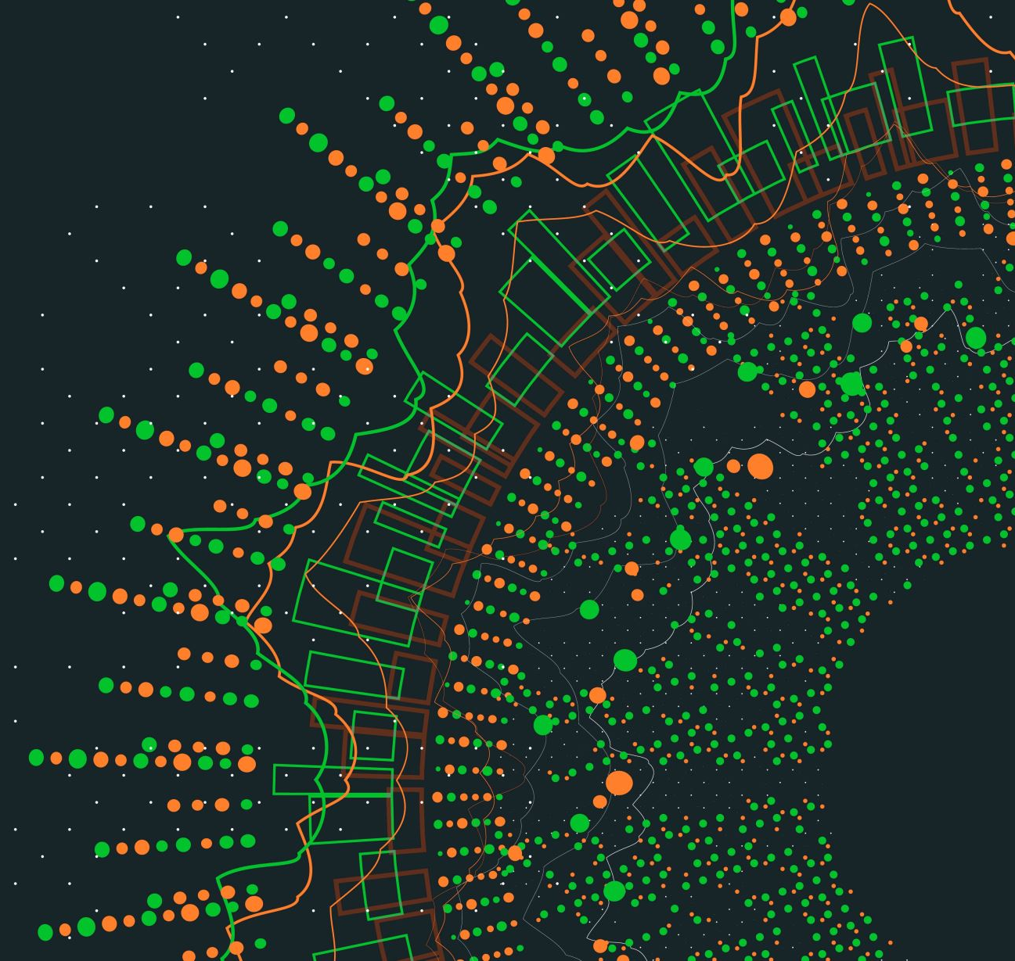
Prévoir pour Protéger : Développement d'un Modèle Prédictif pour les Défauts de Paiement des Prêts Personnels

Slide 2

Contexte et Problématique

Slide 3
La banque de détail est confrontée à des taux de défaut de paiement plus élevés que prévu sur les prêts personnels. Les prêts personnels sont cruciaux pour les banques, mais ils comportent des risques importants de défaut de paiement. Le projet se concentre sur l'analyse du portefeuille de prêts existants pour prévoir les défauts potentiels et estimer la perte attendue.
Contexte
Situation
Confrontation à des taux de défaut de paiement plus élevés que prévu sur les prêts personnels, impactant significativement la rentabilité et la stabilité financière de la banque.
Problématique
Les prêts personnels, bien qu'importants pour les revenus de la banque, comportent des risques de défaut. Un défaut de paiement se produit lorsqu'un emprunteur cesse de faire les paiements requis.

Slide 4
Risque
Les prêts personnels, tout en étant une source importante de revenus pour la banque, représentent un risque substantiel de défaut de paiement.
Conséquence
Un défaut de paiement se produit lorsque les emprunteurs cessent de faire les paiements requis, ce qui peut entraîner des pertes financières considérables.
Objectifs du Projet
L'équipe de risque souhaite analyser le portefeuille de prêts existants pour prévoir les défauts futurs et estimer les pertes attendues. Le but est de construire un modèle prédictif capable d'estimer la probabilité de défaut de chaque client en fonction de ses caractéristiques. Des prédictions précises aideront la banque à allouer le capital nécessaire pour couvrir les pertes potentielles, assurant ainsi la stabilité financière.

